Slide 1
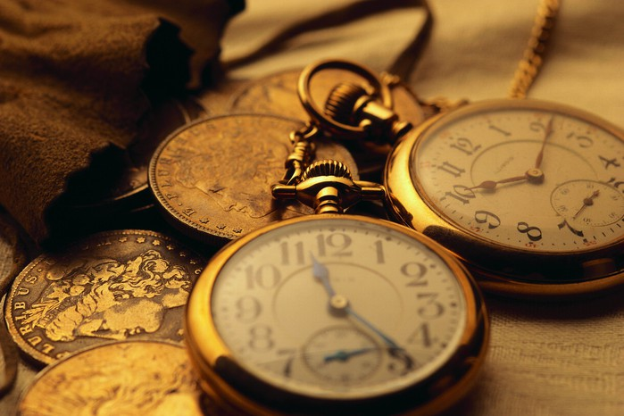
Путешествие
в царство часов

Slide 2
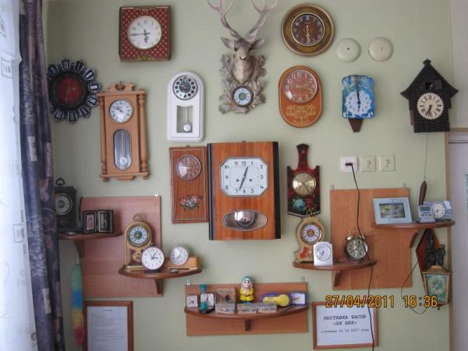
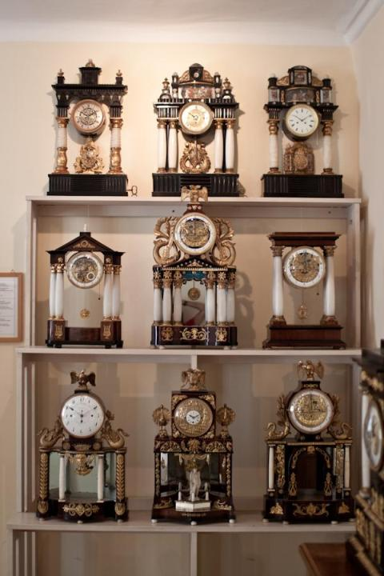
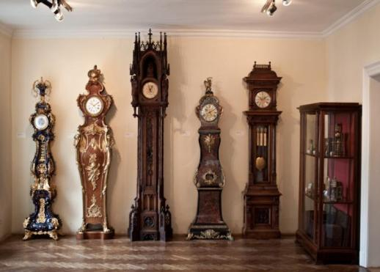

Slide 3
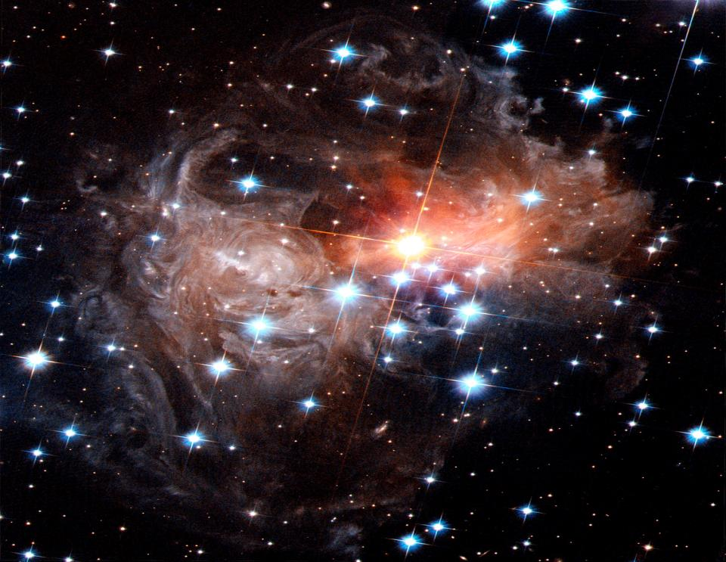
Раз, два, три, вокруг себя ты повернись,
В далёком прошлом окажись.

Slide 4
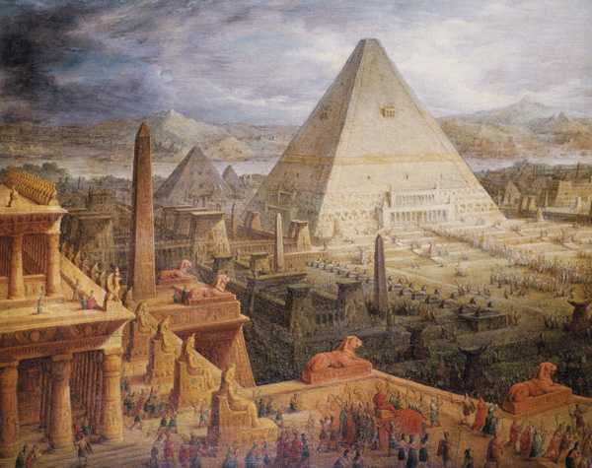
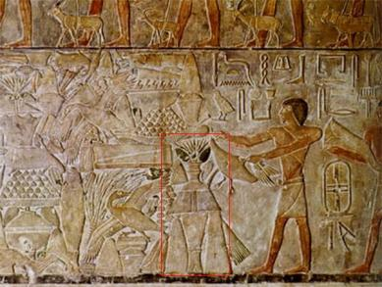
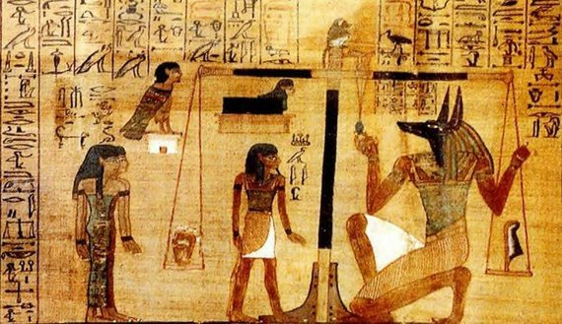

Slide 6
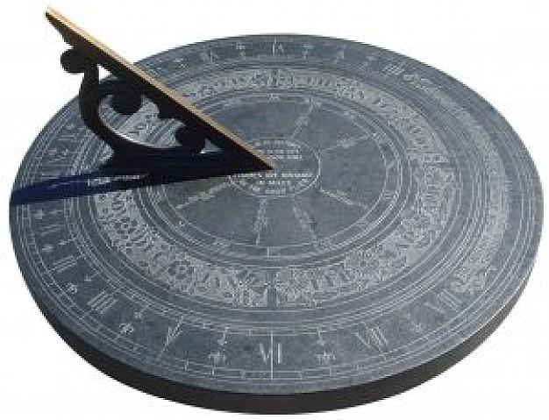
Солнечные часы

Slide 7
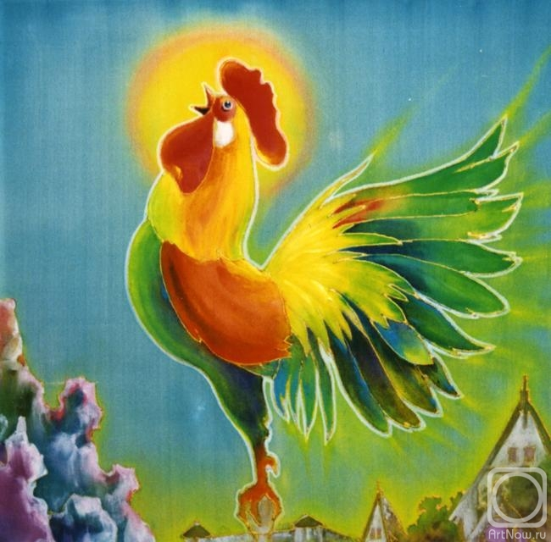

Slide 8
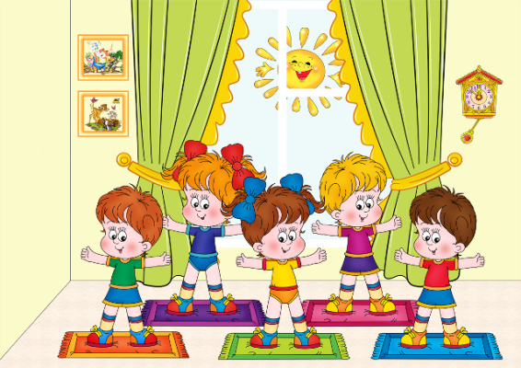
Тик-так, тик-так,
В доме кто умеет так?
Это маятник в часах
Отбивает каждый такт.
Стрелки движутся по кругу,
Не касаются друг друга.
А часы идут, идут,
Иногда вдруг отстают.
А бывает, что спешат,
Словно убежать хотят.
Если их не заведут,
То они совсем встают.

Slide 9
Водяные часы

Slide 10
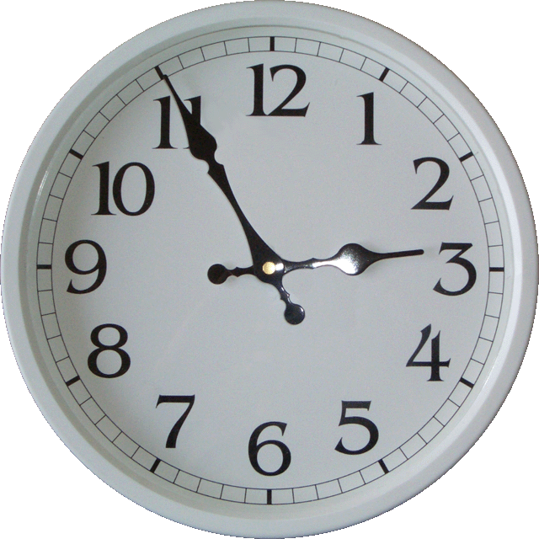
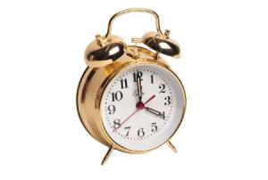
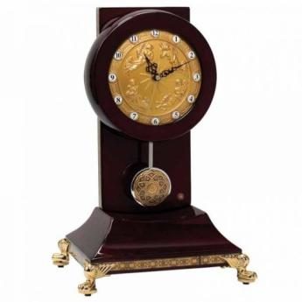
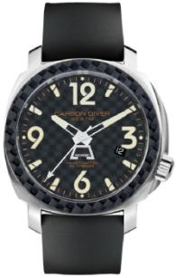
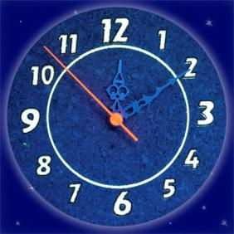
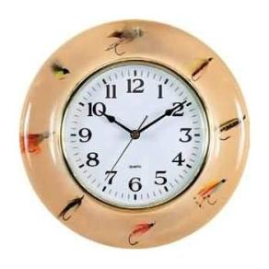

Slide 11
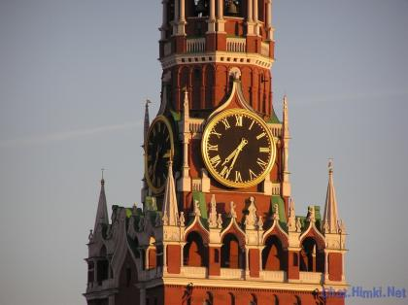

Slide 12
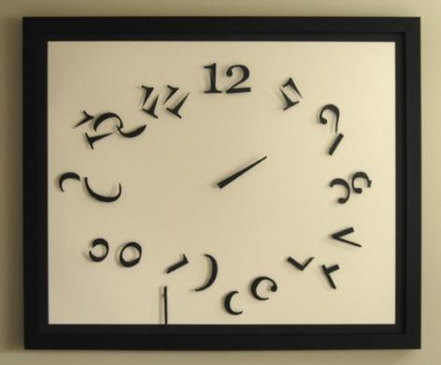
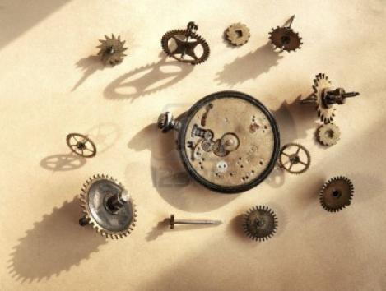

Slide 13
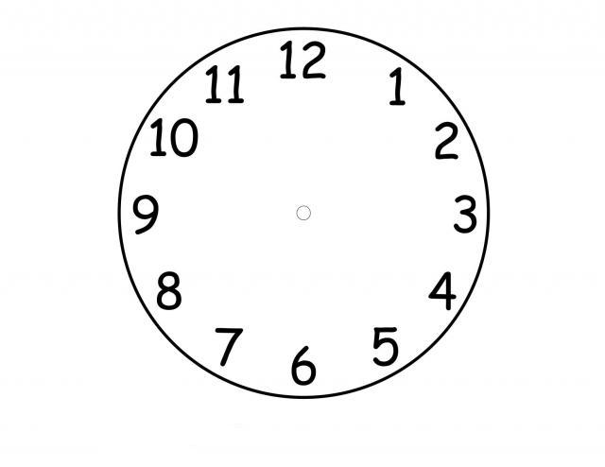

Slide 14
Стрелки мы переведём,
В своё время попадём!

Slide 15
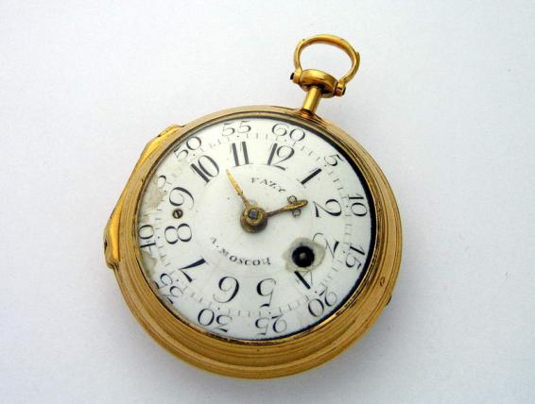
Делу время, потехе - час
Идут часы,
Стучат тик-так,
Они скучать нам
Не велят.
Они как - будто говорят:
«Напрасно время не теряй,
Его ты с пользой применяй».

Slide 16
